Slide 1

Управління
Програмними
проектами
Лектор Ковалюк Т.В.,
доцент кафедри інформатики НАУКМА
tkovalyuk@ukr.net

Slide 2
Лекція 5
Структури проекту
Ковалюк Т.В., доцент кафедри інформатики НАУКМА
tkovalyuk@ukr.net

Slide 3
Структури проекту
Структура проекту – це сукупність взаємопов’язаних елементів
і процесів, поданих з різним ступенем деталізації.
В термінах управління проектами структура проекту має вигляд Дерев, орієнтованих на компоненти, поданих:
  обладнанням,
  роботами,
  послугами
  інформацією,
отриманими в результаті реалізації проекту.

Slide 4
Структури проекту
Основні структури проекту:
структура робіт (завдань) (WBS - Works Breakdown Structure –ІСР укр);
організаційна структура проекту(OBS - Organization Breakdown Structure);
структура ресурсів проекту (RBS - Recources Breakdown Structure);
WBS - декомпозиція завдань, виконана у вигляді ієрархічної структури і розділяє проект на окремі керовані пакети завдань. За допомогою структури декомпозиції задач описується зміст проекту.
OBS - ієрархічна взаємна підпорядкованість учасників проекту. Для проектної діяльності характерні матричні організаційні структури, в яких кожен виконавець одночасно підпорядкований кільком керівникам.
RBS - декомпозиція за видами ресурсів (мотиваційним, кадровим, матеріально-технічним, фінансовим і т.д.).
Ці структури є взаємопов'язаними

Slide 5
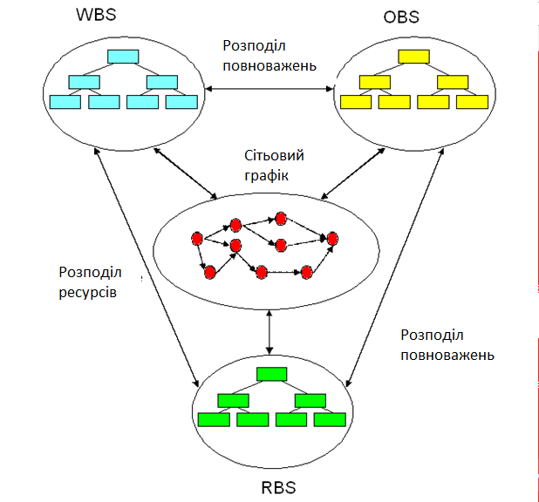
Взаємозв’язок структур проекту

Slide 6
Розподілення процесів управління проектами за групами та галузями знань

Slide 7
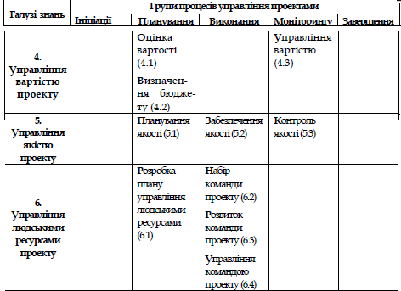
Розподілення процесів управління проектами за групами та галузями знань

Slide 8
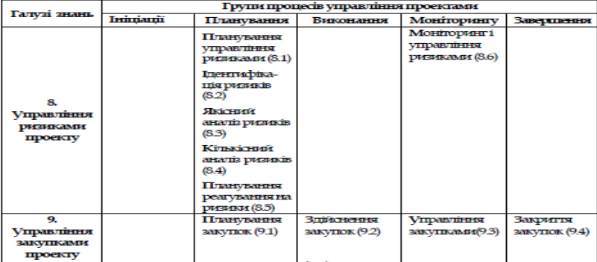
Розподілення процесів управління проектами за групами та галузями знань

Slide 9
Структуризація проекту
Існують різні моделі, які використовують під час структуризації проекту:
дерево цілей і дерево робіт,
організаційна структура виконавців,
дерево ресурсів і дерево витрат;
матриця відповідальності,
мережева модель.
Дерево цілей – це схематичне зображення розбиття головної мети проекту на підцілі наступного рівня, яке відображає підпорядкованість елементів та їх взаємозв'язки. Кожна мета верхнього рівня повинна бути подана цілями нижчого рівня вичерпним чином
Деревом робіт є ієрархічна структура послідовного розбиття проекту на пакети робіт різного рівня та пакети детальних робіт. На його основі розподіляють відповідальність між виконавцями проекту, створюється система звітності, формується система комунікацій, проводиться оцінка вартості та формується графік робіт.

Slide 10
Дерево цілей проекту
Проекти завжди орієнтовані на досягнення конкретних цілей у рамках обмежених ресурсів та обмеження за часом. Для досягнення поставлених перед проектом цілей проект розбивається на декілька складових елементів (цілей наступного рівня).
Ресурси, виділені для реалізації проекту в цілому, розподіляються між цілями 2-го рівня. Для кожної з визначених цілей призначаються терміни отримання кінцевих результатів (які визначають часові обмеження для завдань, які складають проект) і члени команди, відповідальні за конкретний напрям.
Після того як проект в цілому деталізований до цілей другого рівня та визначені ресурси, часові та інші обмеження для досягнення конкретних цілей, описаний цикл декомпозиції повторюється по відношенню до цілей наступного рівня і так далі, поки не буде отримано план дій, деталізованих до цілей і завдань найменшого рівня.
Отримана таким чином ієрархічна структура завдань є «деревом цілей» проекту

Slide 11
Структуризація проекту
Існують різні моделі, які використовують під час структуризації проекту:
дерево цілей і дерево робіт,
організаційна структура виконавців,
дерево ресурсів і дерево витрат;
матриця відповідальності,
мережева модель.
Організаційні структури виконавців, в яких на верхньому рівні управління перебуває проект-менеджер, а на нижчих рівнях – відділи, які забезпечують виконання окремих функцій проекту або окремі виконавці пакетів робіт
Матриця відповідальності – це модель, покликана об'єднати конкретні пакети робіт проекту з конкретними виконавцями на основи структури робіт та організаційної структури виконавців

Slide 12
Структуризація проекту
Існують різні моделі, які використовують під час структуризації проекту:
дерево цілей і дерево робіт,
організаційна структура виконавців,
дерево ресурсів і дерево витрат;
матриця відповідальності,
мережева модель.
Мережеві моделі (графи), зображуючи графічно передбачувані у проекті взаємозв'язки робіт і подій, є основою для їх моніторингу та контролю. Мережевий граф зображує проект як безперервний комплексний процес, який складається з множини взаємопов'язаних робіт. Він дозволяє оптимізувати проект за тривалістю, завантаженням учасників і використанням ресурсів, прогнозувати перебіг виконання робіт по проекту.

Slide 13
Послідовність робіт з управління проектами

Slide 14
Принципи побудови структурної декомпозиції робіт WBS (ІСР укр)
Є кілька принципів побудови WBS -структурной декомпозиції робіт:
У WBS необхідно врахувати всі елементи проекту, але нічого не продублювати. Тобто WBS повинна бути повною і логічно стрункою. Оскільки логіка у кожного своя, тому два менеджера можуть декомпозировать один і той же проект по-різному.
WBS будується за принципом правильного дерева, тобто у одній гілці / листа може бути тільки один «батько».
На одному рівні декомпозуємо строго один обраний принцип. Наприклад, не можна змішувати елементи продукту проекту з функціональними завданнями (наприклад, фундамент і маркетинг).
Декомпозуєм настільки, наскільки необхідно для управління. Як правило, елементарна робота - та, яку робить одна людина і / або та, яку ми хочемо контролювати як окрему одиницю.

Slide 15
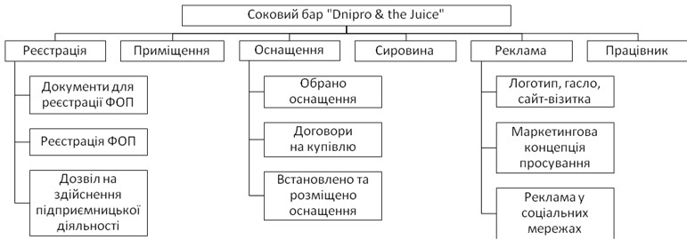
Види WBS
Продуктова, коли проект розбивається за елементами продукту проекту
Cтворення сокового бару
Як елементи WBS вибираються елементи продуктів проекту, його матеріальні результати. Для визначення назви пакетів робіт і окремих робіт використовуються іменники

Slide 16
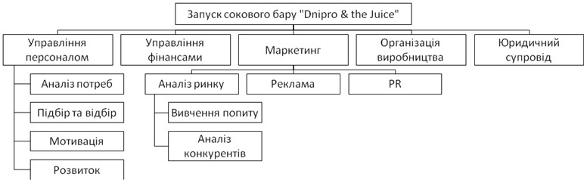
Види WBS
Функціональна: декомпозиція за функціональними областями менеджменту
Проект відкриття кафе
Як елементи WBS вибираються елементи операцій технологічного циклу виробництва продукції проекту, згруповані за функціональною ознакою. Для визначення назви пакетів робіт і окремих робіт використовуються в основному іменники

Slide 17
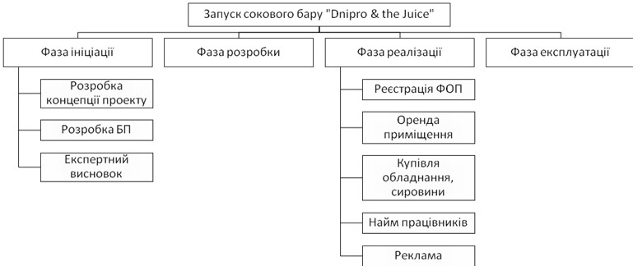
Види WBS
По етапах життєвого циклу проекту
Проект відкриття кафе
Проекти, що використовують цей тип ІСР, розбиті на основні етапи, а не на завдання і дії.
За цим підходом фази плануються детально, а потім обробляються по одному відповідно до тих, які є найбільш актуальними. Це тимчасовий підхід до побудови ІСР, який зазвичай використовується для проектів, які займають багато часу

Slide 18
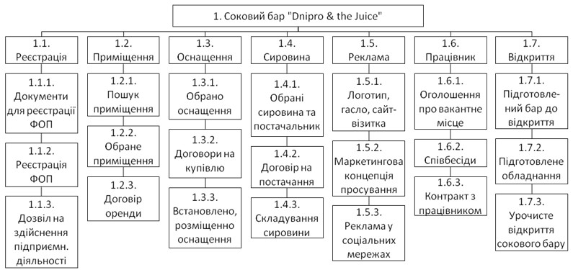
Приклад WBS для проекту розробки бару

Slide 19
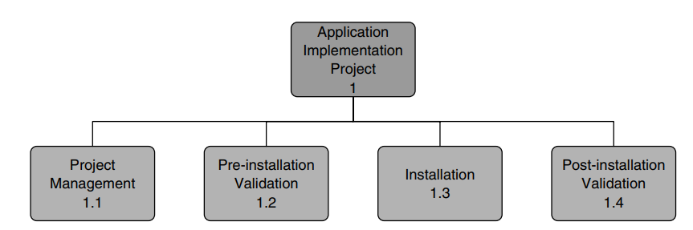

Slide 20
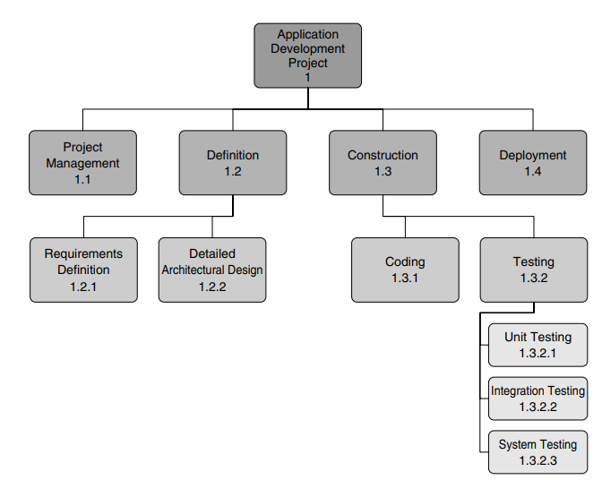

Slide 21
Приклад WBS для проекту розробки сайту
Команда розробляє сайт на високорівневих компонентах - основні групи веб-сайтів та прив’язані до нього види робіт:
Виділяємо основні компоненти
Planning со своей проектной командой.
Визначення фахівців проектної команди:
  дизайнер,
  розробник інтерфейсів,
  розробник бекендів
  тест-інженер.
Визначення цілі митингування - створення структурної схеми роботи (ІСР - WBS), щоб представити та розбити складові всі основні компоненти сайту, які необхідно зареєструвати у версіях MVP.
Компоненти та субкомпоненти веб-сайту:
  Design;
  Content;
  Frontend;
  Backend;
  Testing;
  Deployment;
  Інші роботи
  project management документація
Розробка сайта
Design
Content
Frontend
Backend
Testing
Deployment
  Інші роботи
  Pm документація
https://www.canva.com/uk_ua/grafiky/iierarkhichna-struktura-robit/

Slide 22
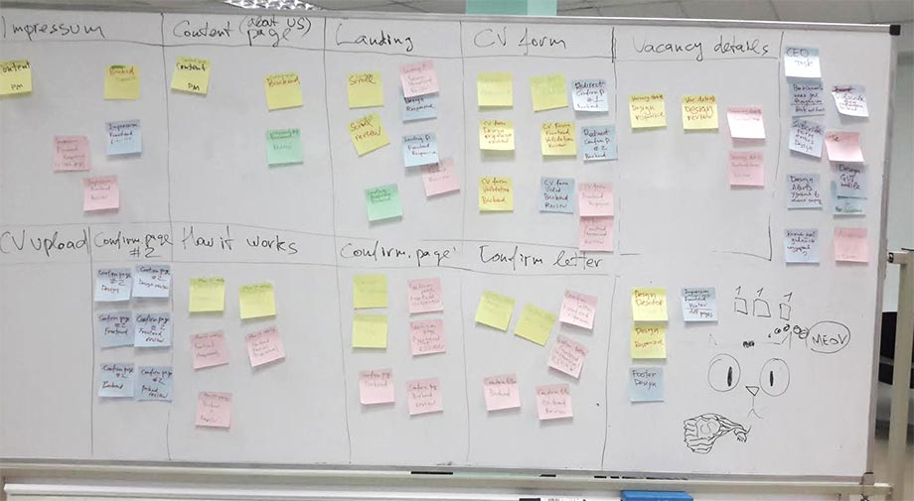
Приклад WBS для проекту розробки сайту
Розбиваємо на сегменти
Намалюємо на дошці кілька сегментів.
Кожен сегмент представляє основний високорівнева компонент сайту, підписаний відповідним чином.
Далі ми з командою розбиваємо високорівневі компоненти на більш дрібні.
Як тільки команда приходить до консенсусу з приводу кожного низкорівневого компонента - клеїмо на дошку стікер в певний сегмент.
Використовуємо метрику «правило шести-восьми годин» через те, що окрема робота не повинна займати менше 6-ти годин і більше 8-ми годин роботи певного спеціаліста.

Slide 23
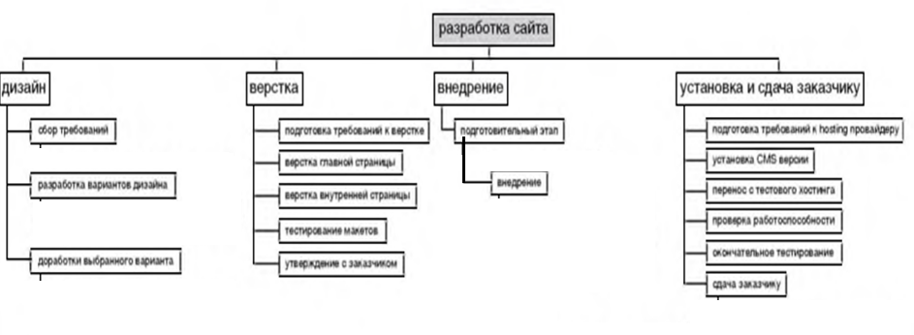
Приклад WBS для проекту розробки сайту

Slide 24
Приклад WBS для проекту розробки сайту
Перевіряємо цілісність
Після першого раунду декомпозиції команда перевіряє цілісність структурної схеми робіт і додає те, що забули в першому раунді.
Через два раунди декомпозиції команда створює детальну WBS, яка відображє всі основні компоненти сайту, а також допоміжні роботи.
Після цього менеджер переносить розроблену WBS з дошки в програму УП (наприклад, Redmine), а також створює файл проекту в програмі УП (Google Gantter)
У разі необхідності WBS надалі можна і потрібно використовувати для складання:
  бюджетів,
  плану управління ресурсами,
  оцінки ризиків,
  плану закупівель
  та багато іншого в залежності від потреб проекту.

Slide 25
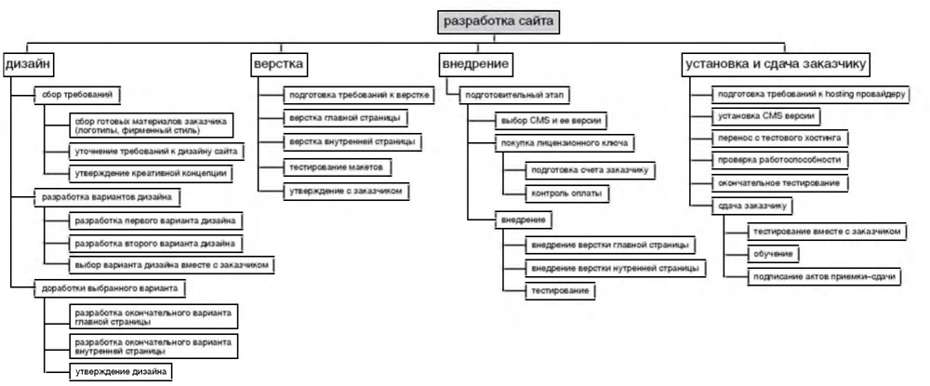
Приклад WBS для проекту розробки сайту

Slide 26
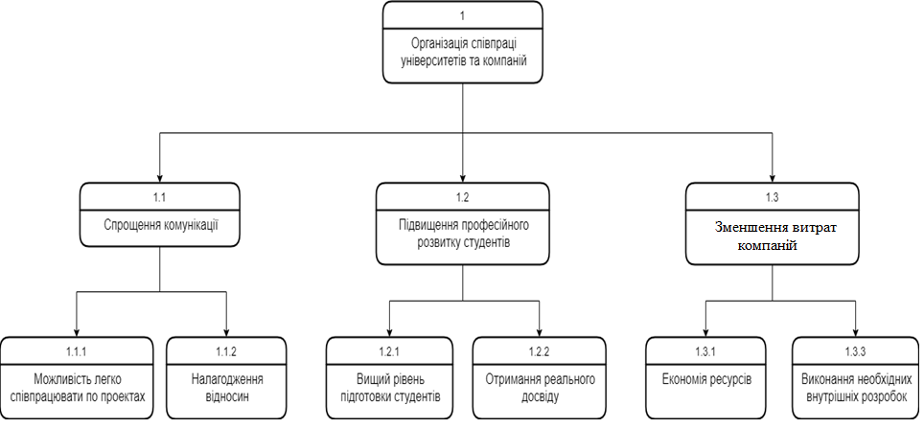
Приклад дерева цілей для проекту розробки
платформи взаємодії ЗВО і компаній

Slide 27
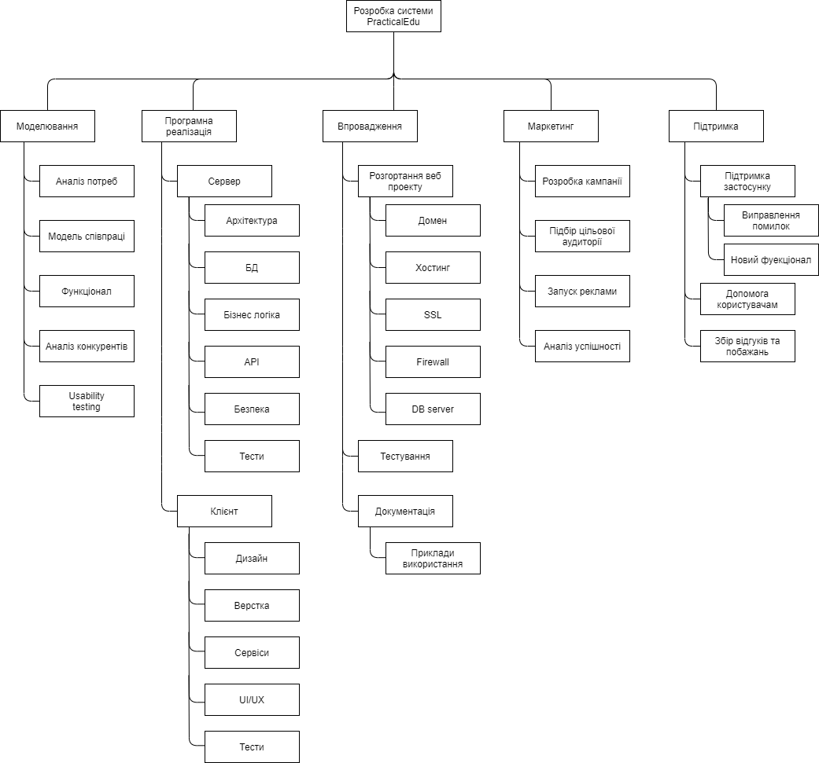
WBS для системи взаємодії ЗВО і компаній

Slide 28
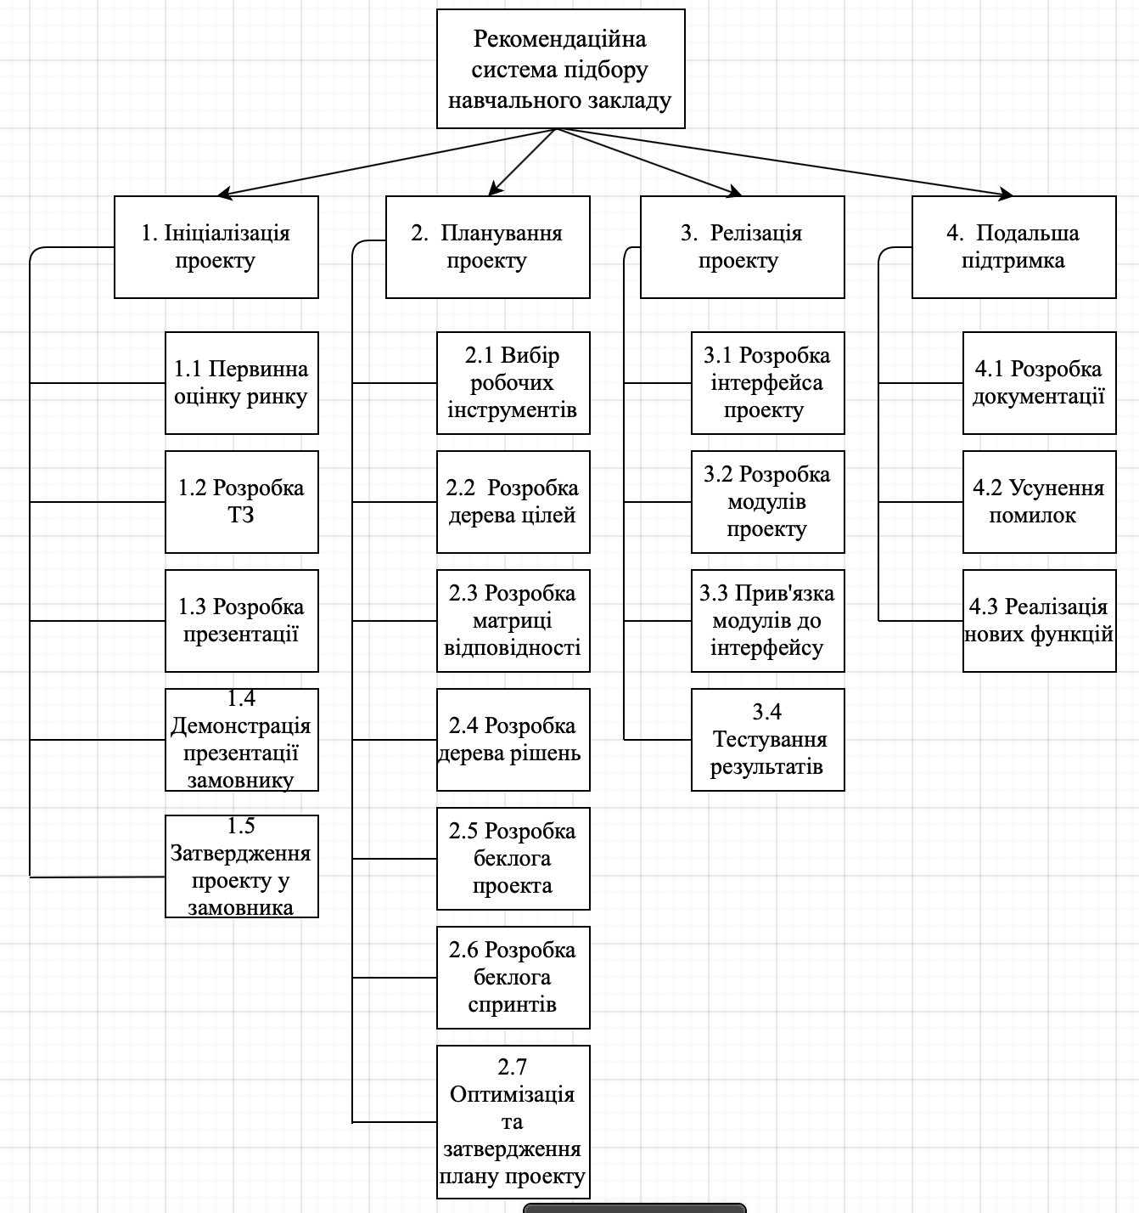
WBS проекту розробки рекомендаційної системи

Slide 29
Організаційні структури проекту
Організаційна структура проекту - включає всіх його учасників і створювана для успішного досягнення цілей проекту.
Декомпозиція організаційної структури (Organizational Breakdown Structure - OBS) - структурна декомпозиція організації проекту, призначена для співвіднесення робіт з організаційними одиницями (виконавцями проекту).
Типи організаційних структур проекту:
  функціональна;
  проектна;
  матрична;
  змішана

Slide 30
Класичні організаційно-операційні схеми
Стартап.
Централізована IT розробка.
Компонентна (горизонтальна) розробка.
Проектна розробка.
Сателітна розробка.
Продуктова (вертикальна) розробка.

Slide 31
Функціональна структура проекту
Керівник компанії
Координація проекту
Керівник підрозділу (маркетинг)
Керівник підрозділу (виробництво)
Керівник підрозділу (закупівлі)
Керівник підрозділу (продажі)
Співробітник 1
Співробітник 1
Співробітник 1
Співробітник 1
Співробітник 2
Співробітник 2
Співробітник 2
Співробітник 2
Співробітник 3
Співробітник 3
Співробітник 3
Співробітник 3
Кольором виділені співробітники, які беруть участь в проекті

Slide 32
Переваги та недоліки функціональних структур
Переваги | Недоліки
Стимулює ділову і професійну спеціалізацію | Стимулює функціональну ізольованість
Зменшує дублювання зусиль і підвищує ефективність використання ресурсів у функціональних областях | Підвищує кількість міжфункціональних конфліктів і знижує ефективність досягнення загальних цілей
Покращує координацію в функціональних областях | Підвищує кількість взаємодій між окремими учасниками наскрізних, горизонтальних процесів, таким чином знижуючи ефективність комунікацій
Сприяє підвищенню технологічності виконання операцій в функціональних областях | Встановлювана функціональна технологічність не сприяє вирішенню комплексних, міждисциплінарних проблем
Співробітники мають чітку перспективу кар'єрного росту та професійного розвитку | При залученні співробітників до реалізації проекту вони істотно знижують мотивацію

Slide 33
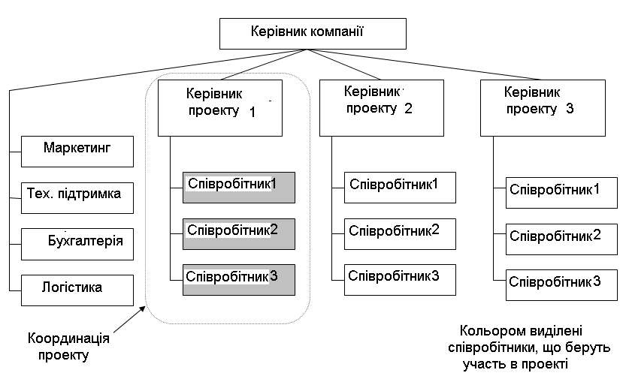
Проектна структура

Slide 34
Переваги та недоліки проектної структури
Переваги | Недоліки
Проект має цілісну горизонтальну цільову спрямованість, що забезпечується широкими повноваженнями керівника проекту (РП) | Виникає дублювання функціональних областей і зниження ефективності використання ресурсів
Реалізується пряме підпорядкування співробітника РП і таким чином досягається однозначність спрямованості зусиль цих співробітників | РП і таким чином досягається однозначність спрямованості зусиль цих співробітниківvvv
Коротшають комунікаційні зв'язки | Знижується технологічність в функціональних областях
Проектна структура має постійний принцип функціонування, і якщо один проект завершується, його ресурси плавно перетікають в інші | Виникає непослідовність в реалізації орг.процедур і загальних принципів функціонування

Slide 35
Переваги та недоліки проектної структури
Переваги | Недоліки
Існує єдність вироблення рішень і віддачі команд | У членів команди виникає стурбованість професійним життям після проекту
Досягаються простота і гнучкість у виконанні УП | У разі одночасного виконання кількох проектів виникає надлишкова і дуже часто негативна конкуренція між проектами і їх командами командами

Slide 36
Матрична структура
Керівник компанії
Керівник відділу менеджерів проектів
Керівник підрозділу (виробництво)
Керівник підрозділу (закупівлі)
Керівник підрозділу (продажу)
Менеджер проекту 1
співробітник 1
співробітник 1
співробітник 1
Менеджер проекту 2
співробітник 2
співробітник 2
співробітник 2
Менеджер проекту 3
співробітник 3
співробітник 3
співробітник 3
Матриця буває:
слабка
сильна
збалансована
Кольором виділені співробітники, які беруть участь в проекті
Координація проекту

Slide 37
Переваги та недоліки матричних структур
Переваги | Недоліки
Проект і його цілі знаходяться в центрі уваги | Виникають конфлікти між проектною і функціональною структурами, які створюють великі проблеми при ухваленні рішень за проектом
Зберігаються усі переваги функціональних структур по оптимізації діяльності у функціональних областях і використанні ресурсів для потреб декількох проектів | Виникає необхідність координувати діяльність декількох проектів, наприклад, з таких питань, як розподіл обмежених ресурсів
Істотно знижується занепокоєння персоналу з приводу кар'єри після закінчення проекту | Виникає серйозна проблема розподілу повноважень між керівниками проектів і керівниками функціональних підрозділів
З'являється можливість "гнучко настроювати" орг.структуру у рамках широкого спектру: від слабкої до сильної матриці | Порушується принцип єдиноначальності, що дезорієнтує персонал і викликає безліч конфліктів

Slide 38
Порівняння оргструктур
Характеристики проекту | Форма організації проекту
 | Функціональна | Слабка матриця | Сбалансована матриця | Сильна матриця | Проектна
Влада менеджера проекту | Слабка або відсутній | Обмежена, нижче, ніж у функціональних менеджерів | Середня, рівний по владі з функціональними менеджерами | Висока, вище, ніж у функціональних менеджерів | Дуже висока або повна
Роль менеджера проекту | Лідер проекту, координатор. Часткове завантаження | Координатор проекту, лідер. Часткове завантаження | Керівник проекту, координатор. Повне завантаження | Керівник проекту/програми. Повне завантаження | Керівник проекту/програми. Повне завантаження
% % персоналу, повністю задіяні у проекті | ні | 0-25% | 15-60% | 50%-95% | 85-100%
Адміністратор проекту | Часткове завантаження | Часткове завантаження | Часткове завантаження | Повне завантаження | Повне завантаження

Slide 39
Вибір типу оргструктури
Критерій вибору | Функціональна | Матрична | Проектна
Рівень невизначеності | Низький | Середній | Високий
Технологія | Типова | Складна | Інноваційна
Комплексність | Низька | Середня | Висока
Тривалість | Мала | Середня | Велика
Значення для компанії | Мале | Середнє | Ключове
Рівень взаємозв'язків між частинами проекту | Низький | Середній | Високий
Важливість чинника часу (наявність критичних термінів) | Низька | Середня | Висока
Залежність від вищестоячої організації | Висока | Середня | Низька

Slide 40
Практичне завдання на додаткові бали
Побудуйте організаційну структуру компанії і організаційну структуру (OBS) проекту, виходячи з таких загальних даних: девелоперська компанія, в якій активних 35 проектів, територіально в Україні (Київ і Дніпропетровськ) і Польщі (2 міста).
Проекти: ІТ-конференція, електронний уряд. Smart будинок, мобільний довідник студента, та ін.
Центральний офіс (Київ): Генеральний директор (Власник), служба Замовника, ГАП, Менеджер проектів, Менеджер з продажу, Юрист, Бухгалтерія, маркетолог, секретар.
Локально: керівник підприємства, ГІП, бухгалтер, секретар.
Серед підрядних організацій: проектувальники, організації за видами робіт (комп'ютерні мережі, хмарні технології, і т.п.)
Кожен проект фінансуються з коштів Власника і його партнерів (Інвесторів).

Slide 41
Матриця відповідальності проекту
Матриця відповідальності - структура, яка ставить у відповідність організаційної структури проекту (OBS) структурну декомпозицію робіт (WBS) для призначення відповідальних за кожну роботу і частини проекту.
Матриця відповідальності - таблиця, де в рядках зазвичай перераховують роботи проекту, а в колонках - проектні ролі.
Роботи беруть з структурної декомпозиції робіт (WBS), ролі - з оргструктури проекту (OBS

Slide 42
Структура команди проекту
Вище керівництво компанії
Проектний комітет
Куратор проекту
Команда управління проектом
Менеджер проекту
Керівник функціональної області (фінанси)
Керівник функціональної області (персонал)
Головний інженер проекту (ГІП)
Проектний офіс і / або адміністратор проекту
Команда проекту
виконавці
підрядники
субпідрядники

Slide 43
Матриця відповідальності проекту
У матриці передбачені наступні буквені позначення:
З- затверджує, У - узгоджує, В - відповідальний, І - виконавець.
Відповідальний. Для кожної роботи обов'язково повинен бути вказаний один і тільки один відповідальний.
Виконавці. Їх може бути кілька, а може бути так, що сам відповідальний є і виконавцем. Тобто в одній комірці може бути більше одного позначення.
Той, хто затверджує. Та людина, яка затверджує деякий документ (якщо дана робота пов'язана зі створенням документа). Він може бути тільки один.
Той, хто узгоджує. Та людина, яка бере участь в узгодженні деякого документа (якщо дана робота пов'язана зі створенням документа). Їх може бути кілька.

Slide 44
Матриця відповідальностей проекту
У матриці передбачені наступні буквені позначення:
З- затверджує, У - узгоджує, В - відповідальний, І - виконавець.
Виконавці проекту відповідно до ролей в проекті Задачі Проекту | Вище керівництво | Куратор проекту | Проектний офіс | Менеджер проекту | Команда проекту | Організації-підрядчики
Бізнес-планування | З | У | З | В, І | І
Розробка статуту проекту | З | У | З | В, І | І | У
Випуск наказу про запуск проекту | З | В, З | З | І
…………………..

Slide 45
Матриця компетентностей
Посада | Знання | Навички | Особисті якості
Менеджер проекту | Сучасні методи управління проектами : Розклад Бюджет Персонал … Основи юриспруденції … | Практика управління проектами : Складання і контроль розкладу Управління бюджетом Управління командою … | Лідерство Відповідальність Комунікабельність Лояльність компанії …
Администра- тор проекту | Окремі розділи управління проектами : Розклад Бюджет Сучасні ИТ системи УП … | Практика управління проектами : Складання і контроль розкладу Управління бюджетом Практ. застосування ИТ систем УП | Відповідальність Пунктуальність Наполегливість Комунікабельність …
Менеджер по персоналу | Сучасні методи управління персоналом : Підбір Адаптація Мотивація ТК РФ … | Проведення інтерв'ю Проведення атестації Ведення кадрового діловодства … | Відповідальність Комунікабельність Ініціативність …

Slide 46
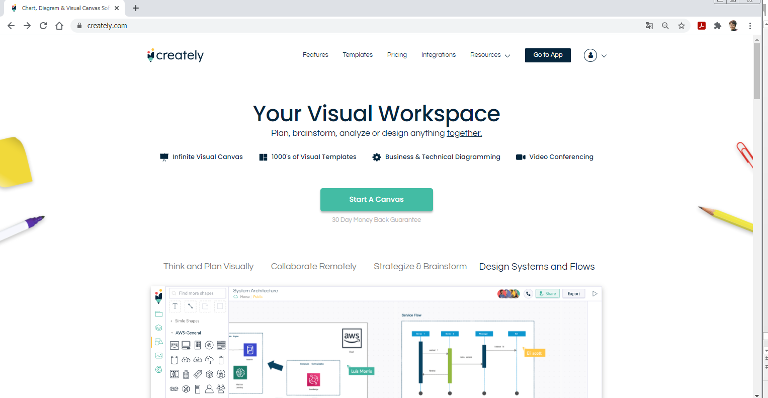
Інструменти для розробки дерева цілей, WBS, OBS
https://auth.creately.com/v1/email/confirm/d3292252898ea777be721a319330d30e#

Slide 47
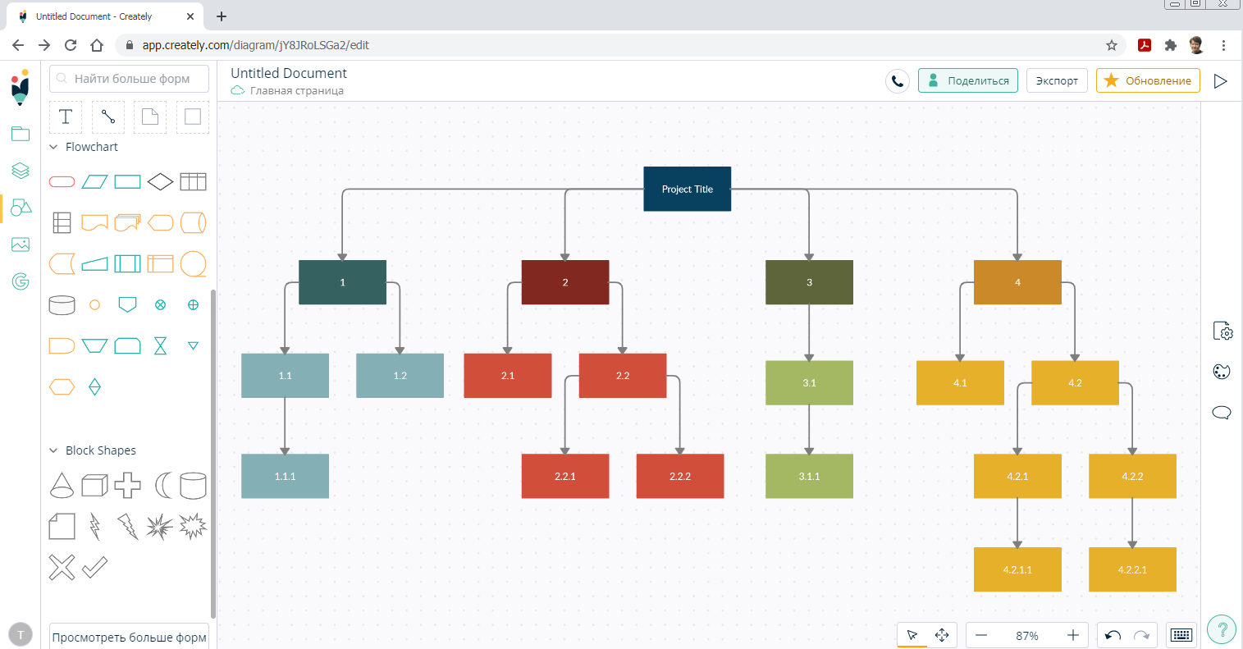
Інструменти для розробки дерева цілей, WBS, OBS
https://auth.creately.com/v1/email/confirm/d3292252898ea777be721a319330d30e#

Slide 48
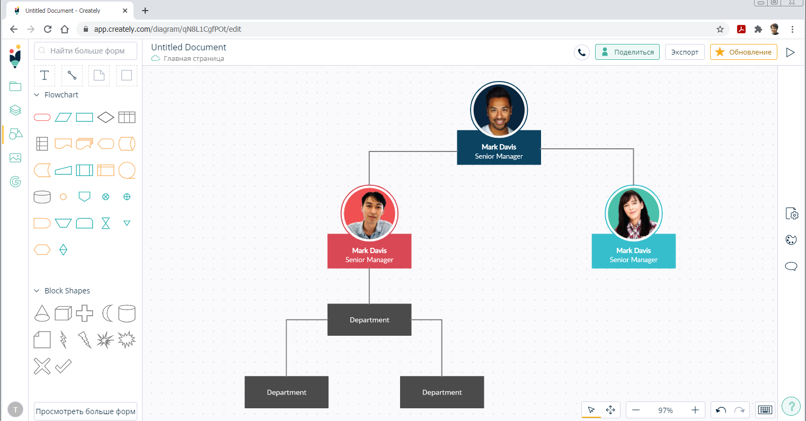
Інструменти для розробки дерева цілей, WBS, OBS
https://auth.creately.com/v1/email/confirm/d3292252898ea777be721a319330d30e#

Slide 49
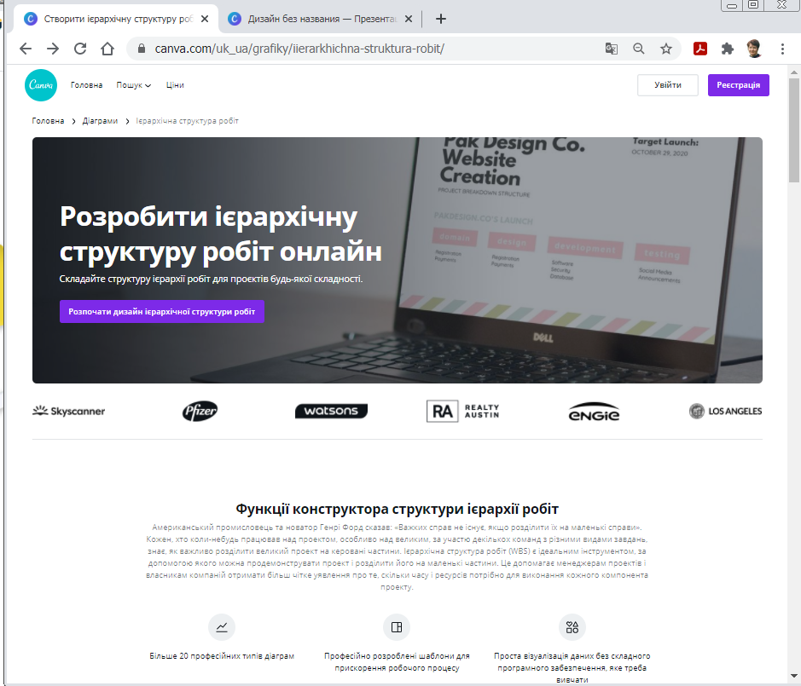
Інструменти для розробки дерева цілей, WBS, OBS
https://www.canva.com/uk_ua/grafiky/iierarkhichna-struktura-robit/

Slide 50
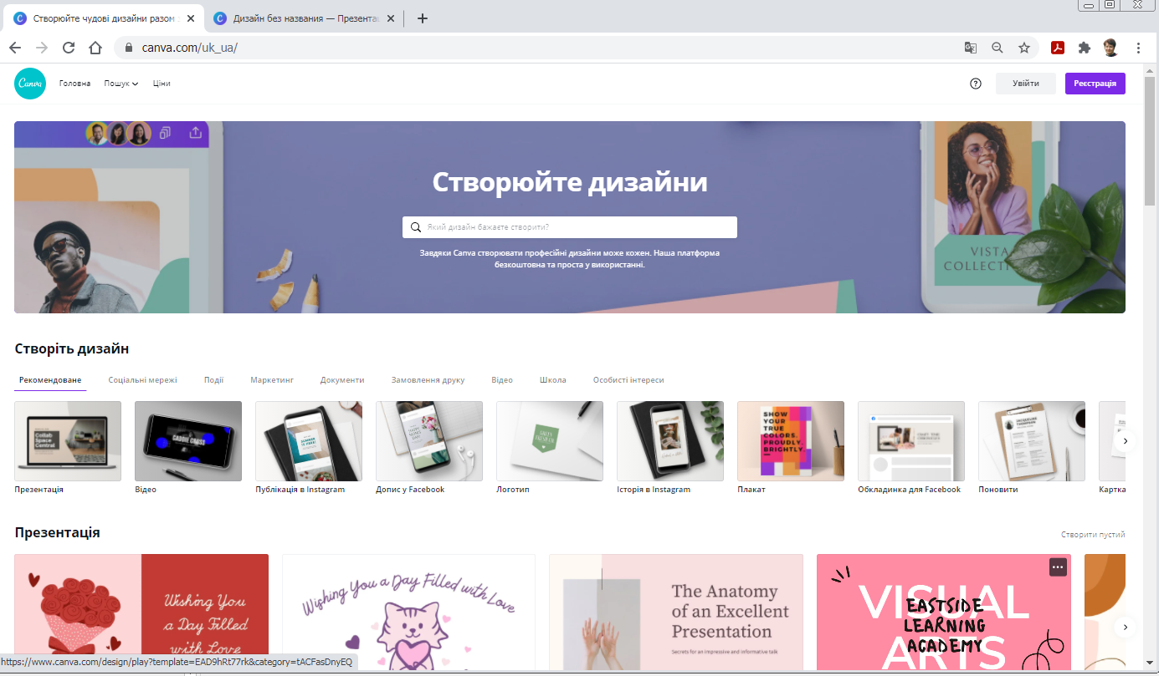
Інструменти для розробки дерева цілей, WBS, OBS
https://www.canva.com/uk_ua/grafiky/iierarkhichna-struktura-robit/

Slide 51
Корисні посилання
https://www.oa.edu.ua/download/Lektsija_5.PDF
http://apppm.man.dtu.dk/index.php/The_work_breakdown_structure_in_project_management
https://www.canva.com/uk_ua/grafiky/iierarkhichna-struktura-robit/
https://auth.creately.com/v1/email/confirm/d3292252898ea777be721a319330d30e#
http://ndl.ethernet.edu.et/bitstream/123456789/76256/1/4.pdf
https://creately.com/diagram-community/popular/t/wbs

